Slide 1
La crisi del mondo islamico

Slide 2
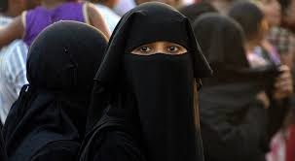
Crisi dell’islam
Dalla fine della prima guerra mondiale IL MONDO ARABO VIVE UNA GRANDE CRISI. Dal 1980, il fondamentalismo (cioè l’estremismo) religioso diventa molto forte nei Paesi islamici e vuole:
Imporre la LEGGE DEL CORANO come legge dello stato
Riproporre la GUERRA SANTA contro gli Occidentali e i musulmani moderati.

Slide 3
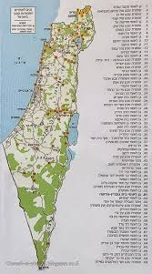
La fondazione di Israele
Dopo l’Olocausto moltissimi tra gli ebrei superstiti decisero di abbandonare le nazioni dove erano nati e cresciuti per emigrare in Palestina, la terra in cui 4.000 anni prima il loro popolo aveva avuto origine. Lì esistevano già numerose colonie agricole ebraiche, i KIBBUTZ (Comunità agricole a gestione collettiva sorte in Palestina), che ospitavano 150.000 coltivatori.
La Palestina è un piccolo lembo di terra, situato lungo la costa orientale del mar mediterraneo. Dal 600 d. C in poi è stata abitata da un popolo arabo di religione islamica, i Palestinesi, che avevano spesso protestato per l’arrivo di tutte queste persone nella loro terra.
Nel 1948 l’ONU concesse di creare lo STATO DI ISRAELE

Slide 4
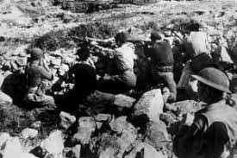
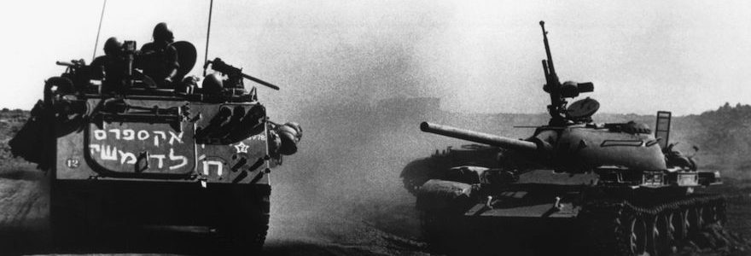
Le guerre arabo israeliane
Secondo l'Onu la Palestina doveva essere divisa in due parti una del israeliani l'altra ai palestinesi. Pochi giorni dopo una lega di paesi arabi attacco l’Israele ma fu sconfitta, ci furono molte guerre ma furono sempre vinte da Israele. In piena guerra fredda gli USA si schierarono con Israele e l’URSS con i palestinesi. Nel 1973 l’Egitto e la Siria attaccarono l’Israele scatenando così un conflitto chiamato guerra di kippur, ma vinsero di nuovo gli Israeliani.
Nell’ interno dell’olp acquisto molta fama la fazione chiamata Al Fatah fondata da Yasser Arafat con l’obbiettivo di restituire i territori occupati alla Palestina. Nel 1987 i palestinesi diedero vita a una ribellione chiamata prima intifada cioè prima rivoluzione.

Slide 5
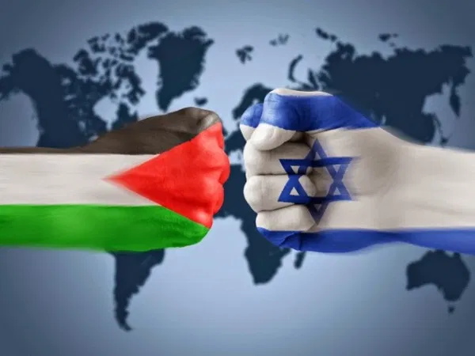
Terrorismo palestinese e provocazioni israeliane
I palestinesi per moltissimo tempo si mossero con azioni terroristiche sotto la guida di Arafat. Dopo che Arafat morì il movimento palestinese passo a una nuova organizzazione estremista chiamata Hamas. Si propose l’annientamento all’Israele attraverso 2 forme cioè il terrorismo dei kamikaze che si facevano esplodere nelle città israeliane e il lancio dei missili. Israele rispose costruendo un muro di cemento armato che imprigionava i villaggi palestinesi. Tutto ciò condanna i due popoli a situazioni molto gravi.

Slide 6
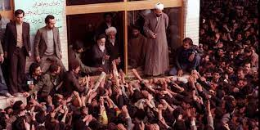
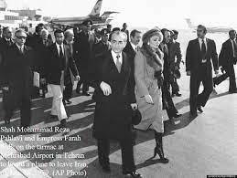
La rivoluzione iraniana
In Persia ad oggi Iran regnava lo “scia” cioè l’imperatore «Reza Pahlavi», che, essendo uno dei più grandi alleati degli Stati Uniti, Il suo modo di regnare offendeva la religione e i costumi islamici. Nel 1979 ayatollá Khomeini costrinse lo scia ad andar via e fondò uno stato teocratico e divenne il modello di tutti i movimenti islamici. Il mondo islamico è diviso in 2 parti: sunniti e sciiti, nemici acerrimi. Ma la rivoluzione di khomeini diede la forza ai sunniti per uscire del terrorismo e cosi, il regime della repubblica islamica divento fanatico e intransigente

Slide 7
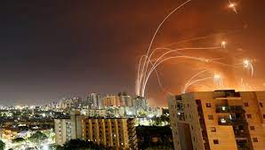
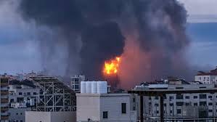
La questione tra israele e palestina oggi
Il 10 maggio 2021 il gruppo politico e paramilitare palestinese Hamas ha sferrato un attacco missilistico contro Israele colpendo obiettivi sensibili della Città Santa e imponendo l’immediata evacuazione dei fedeli ebraici al Muro del Pianto. Sempre Israele aveva inoltre recentemente approvato delle rappresaglie da parte della polizia contro i palestinesi presso la Spianata delle Moschee, a Gerusalemme, fuori e dentro la storica Moschea di al-Aqsa. Israele ha risposto all’attacco di Hamas – che oltre ad essere un gruppo paramilitare è considerato un'organizzazione terroristica da alcuni Paesi tra cui l'Italia – bombardando pesantemente la Striscia di Gaza. In tutto sono stati colpiti 6mila obiettivi sensibili palestinesi, tra cui un centro di intelligence, mentre diversi esponenti di Hamas sono rimasti uccisi.
Nella giornata di giovedì 13 maggio Israele ha ammassato le truppe di terra per prepararsi a un'invasione, mentre Hamas ha lanciato in tutto 1.750 razzi circa di cui il 90% è stato però intercettato.
.

Slide 8
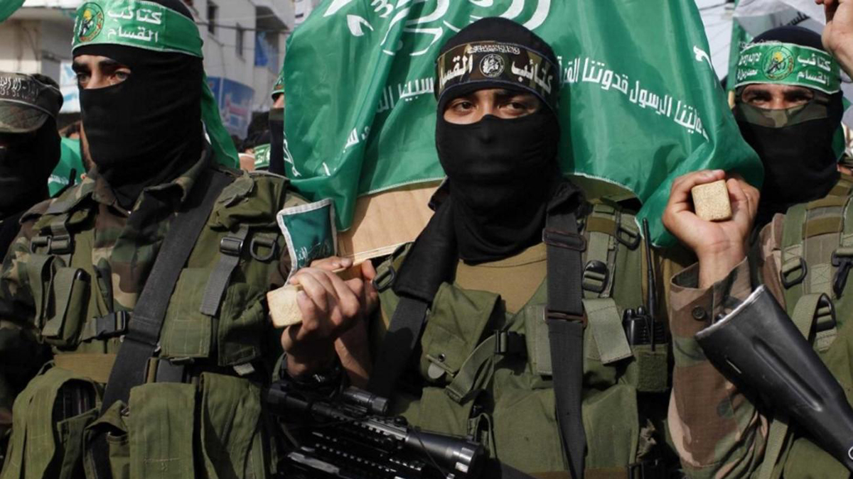
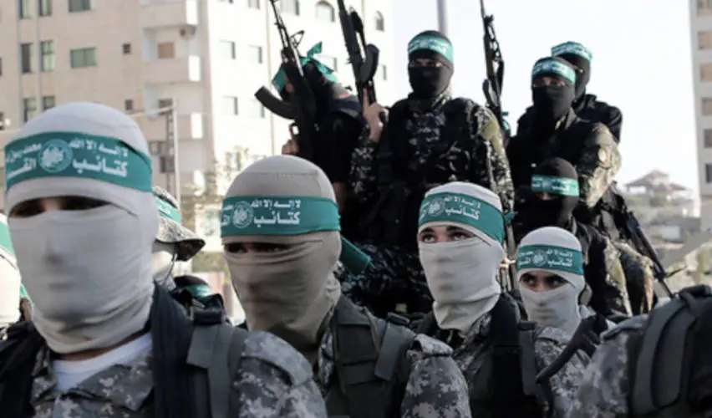
La nascita di Hamas e gli attacchi a Israele
Nel corso degli anni, il peggiorare del conflitto tra Israele e la Palestina, comportò la morte di migliaia di civili da ENTRAMBI le parti e la nascita di gruppi armati palestinesi, tra cui Hamas, per rivendicare le terre «ingiustamente sequestrate».
Ḥamās è un'organizzazione palestinese di carattere politico e paramilitare considerata ufficialmente organizzazione terroristica da alcune nazioni nel mondo…

Slide 9
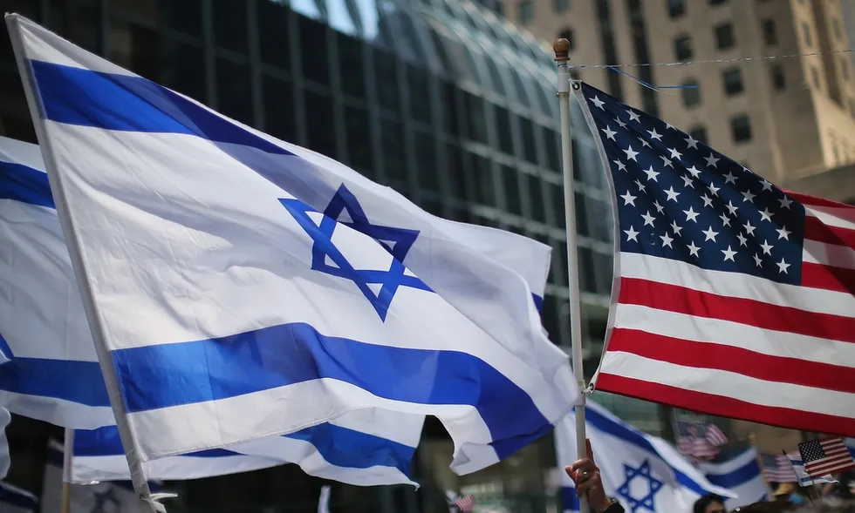
Un conflitto senza fine
Il presidente degli Stati Uniti Joe Biden si è espresso a favore di Israele , definendo come «legittimo» il bombardamento su Gaza e intimando lo Stato di Netanyahu a difendersi contro i terroristi di Hamas. Intanto, però, gli sfollati palestinesi continuando ad aumentare e la Striscia di Gaza torna ad essere il palcoscenico di un orrore che ha avuto un inizio preciso ma di cui ora più che mai non si intravede la fine.

Slide 11
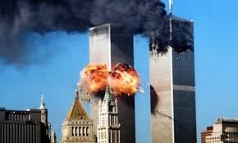
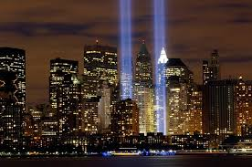
L’attacco alle torri gemelle
Gli Stati Uniti dopo la caduta del comunismo in Russia, diventano la prima superpotenza mondiale, ma hanno molti oppositori. Fra questi ci sono gli estremisti islamici che colpiscono gli Stati Uniti attraverso attacchi di terrorismo…
L’ 11 settembre 2001 a New York, un aereo si schianta contro una delle «Torri Gemelle» che si trovano vicino alla borsa e alle sedi delle multinazionali. Nello stesso giorno ci sono altri attacchi aerei che suscitano orrore in tutto il mondo e provocano migliaia di morti.
I responsabili di questo attentato appartengono all’organizzazione terroristica islamica AL QAEDA, guidata da OSAMA BIN LADEN.

Slide 12
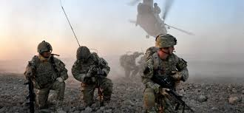
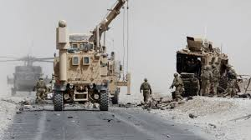
LA RISPOSTA DEGLI STATI UNITI
Gli Stati Uniti accusano l’Afghanistan di proteggere OSAMA BIN LADEN. Per questo nel 2001 gli Stati Uniti, con l’approvazione internazionale, attaccano l’Afghanistan in mano ai talebani. Finisce così il regime talebano in Afghanistan.
Inoltre gli Stati Uniti accusano l’IRAQ di aiutare il terrorismo internazionale e di avere «mezzi di distruzione di massa». Per questo nel 2003, senza l’approvazione internazionale, GLI STATI UNIT INVADONO L’IRAQ dove c’è il regime di SADDAM HUSSEIN. La guerra di Afghanistan e la guerra in Iraq non sconfiggono il terrorismo, ma creano in questi Paesi arabi una situazione di violenza interna, che continua ancora oggi.

Slide 13
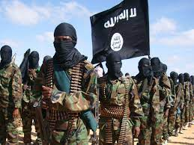
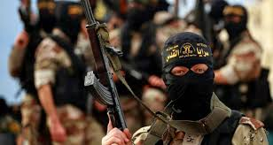
L’isis
Il gruppo si autofinanzia con la vendita del petrolio ricavato dai pozzi nelle città controllate. Le sue fila si ingrossano vertiginosamente con decine di migliaia di cosiddetti foreign fighters, cittadini europei o che vivono nelle città europee, che, spesso passando attraverso la Turchia, riescono a raggiungere il gruppo per unirsi ai combattenti jihadisti nei fronti più caldi.

Slide 14
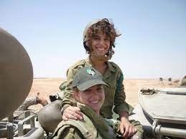
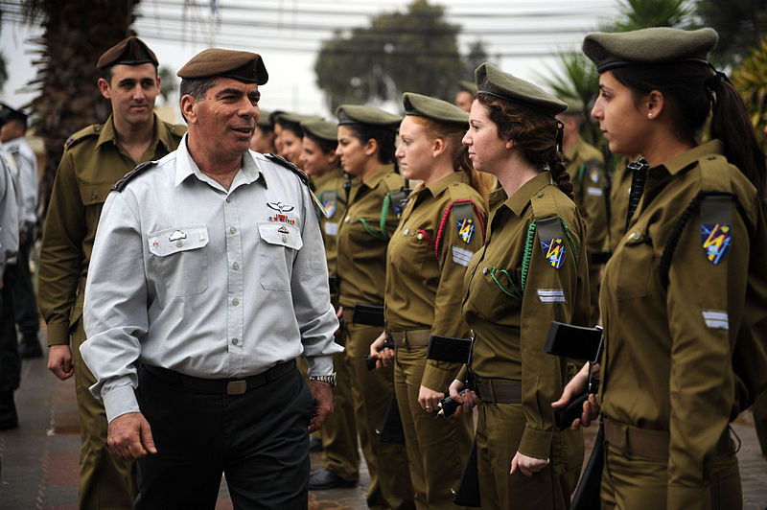
Leva militare femminile
In Israele il servizio di leva è obbligatorio e dura 36 mesi, altrettanto anche il servizio militare femminile anche se ha una durata inferiore, ovvero 24 mesi. La leva è obbligatoria per ebrei e drusi, volontaria per gli arabi.
Drusi: musulmani sciiti

Slide 15
Gioia racanati francesco varrati giorgia trailani
3°A

